Slide 1
ARSITEKTUR SISTEM INFORMASI PERUSAHAAN
PERTEMUAN V

Slide 2
Metode dan framework arsitektur enterprise

Slide 3
Sebuah metode arsitektur adalah sebuah kumpulan terstruktur dari teknik dan langkah2 proses untuk membuat dan memelihara sebuah enterprise architecture.
Metode biasanya menjelaskan berbagai tahapan dari sebuah siklus hidup arsitektur, apa yang harus dihasilkan pada setiap tahapan, dan bagaimana diverifikasi atau diuji.
Contoh:
Architecture Development Method (ADM) dari TOGAF, dikembangkan oleh The Open Group, menyediakan tahapan detil dan jelas untuk mengembangkan sebuah IT architecture. Versi terakhir TOGAF memberikan framework dan metode pengembangan untuk mengembangkan enterprise architectures.

Slide 4
Standard IEEE 1471–2000/ISO/IEC 42010
IEEE Computer Society menyetujui standar IEEE 1471-2000 (IEEE Computer Society 2000), yang membangun sebuah dasar teoritis yang kuat untuk definisi, analisis, dan deskripsi dari system architecture.
Fokus utamanya pada sistem yang bersifat software-intensive, seperti sistem informasi, sistem embedded, dan sistem composite dalam konteks komputasi.

Slide 5
Zachman Framework
Tahun 1987, John Zachman memperkenalkan framework enterprise architecture yang pertama dan terkenal, walaupun pada saat ini dikenal sebagai ‘Framework for Information Systems Architecture’.
Framework yang berlaku untuk enterprise pada dasarnya adalah sebuah struktur logis untuk mengklasifikasi dan mengorganisasi representasi deskriptif dari sebuah enterprise yang penting bagi management enterprise dan bagi pengembangan sistem enterprise.

Slide 6
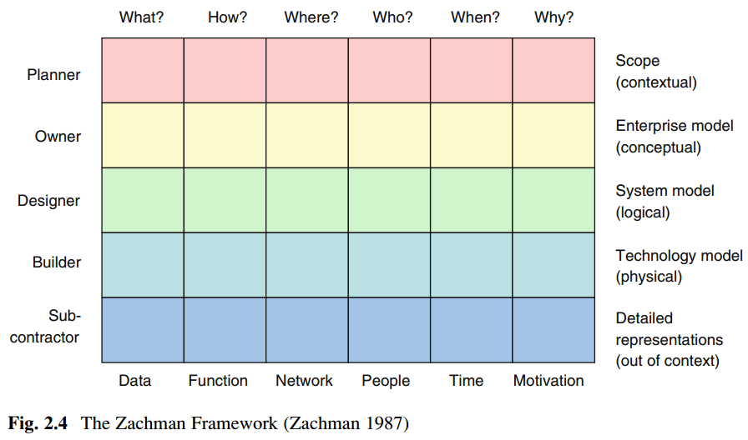

Slide 9
Framework dalam bentuk yang paling sederhana menggambarkan rancangan artefak yang menyusun persimpangan antara peran dalam proses perancangan (owner, designer, dan builder) dan abstraksi produk yang dihasilkan (materialnya terbuat dari apa, bagaimana prosesnya bekerja, dan dimana posisinya sebuah komponen terhadap lainnya).
Pada dasarnya framework memiliki abstraksi produk lainnya sebagai tambahan terhadap what, how, dan where, yaitu pertanyaan interogatif lainnya who, when, dan why.

Slide 10
Keunggulan dari framework Zachman adalah mudah untuk dipahami, menganggap enterprise sebagai suatu keseluruhan, dijelaskan tanpa tergantung dari tools atau metodologi, dan masalah apapun dapat dipetakan untuk memahami dimana posisinya.
Kekurangan yang paling penting adalah banyaknya jumlah cell, yang menjadi halangan bagi kepraktisan penerapan framework ini. Juga hubungan antara sel yang berbeda tidak terlalu jelas spesifikasinya.

